Slide 1
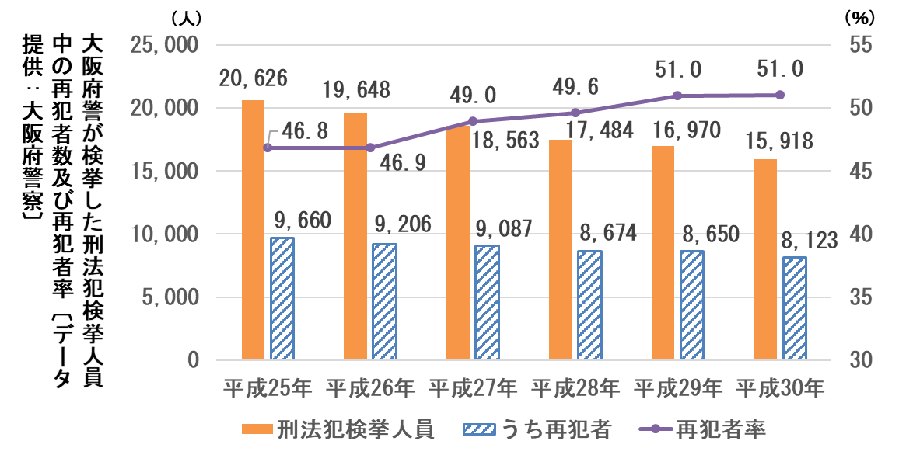
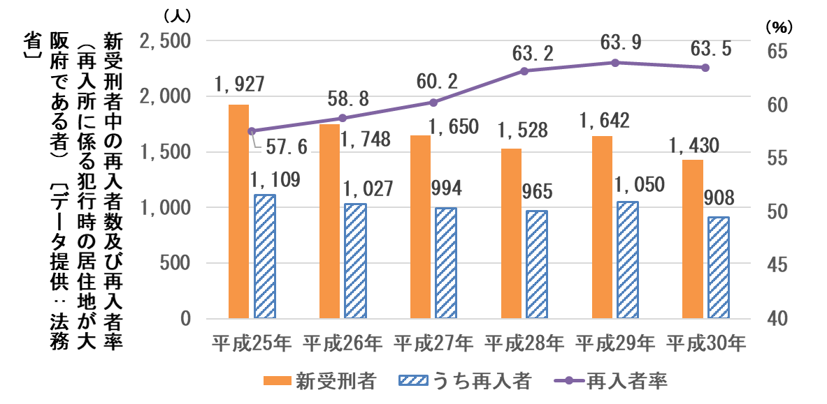
大阪府再犯防止推進計画（概要）
概 要
■ 策定の趣旨（法的根拠）
再犯防止推進法第８条第１項において、国の再犯防止推進計画を勘案し、都道府県及び市町村においても地方再犯防止計画を定めるよう努めなければならないと規定
■ 計画の位置づけ
既存施策を再犯防止の推進という観点から整理し、体系的に提示するもの
■ 計画期間
令和２(2020)年度から令和５(2023)年度までの４年間 ※国の動向(国の次期計画：令和５年度～)や社会状況の変化等を踏まえ、今期計画の効果検証と必要なデータの収集を行った上で、次期計画を策定
■ めざす姿
▼ 犯罪被害者等に対して支援の手が差し伸べられるべきなのは当然だが、犯罪をした者等に対しても、真摯に反省し社会復帰に臨むのであれば、その立ち直りを助け、間違っても再び罪を犯し、新たな被害者が生まれる ことのないようにしなければならない
▼ この考え方の下、犯罪をした者等が、地域社会において孤立することなく、府民の理解と協力を得て立ち直り、再び地域社会を構成する一員として、ともに生き、支え合う社会の実現を図る
▼ 上記社会の実現により、刑法犯検挙人員に占める再犯者の割合及び新受刑者に占める再入者の割合の抑制をめざす
■ 新たな取組
▼ 協力雇用主(犯罪をした者等を雇用している事業者)による犯罪をした者等の雇用を促進するための措置
・ 府が実施する総合評価方式一般競争入札等における優遇措置
・ 府域に所在する国機関に対する上記優遇措置導入の働きかけ
▼ 青少年の立ち直り支援
・ 府による保護観察対象者等の直接雇用（非常勤職員の短期トライアル雇用）
▼ 府民理解の増進のための広報・啓発
・ 啓発ポスター等の作製
・ 再犯防止講演（民間支援団体等と連携した講師派遣）
計画の内容
序章 再犯防止の重要性
第１章 計画の概要
■大阪府警察が検挙した刑法犯検挙人員の推移 H25：20,626人⇒H30：15,918人
うち、再犯者数及び再犯者率の推移 H25：9,660人(46.8％) ⇒H30：8,123人(51.0％)
■新受刑者数の推移 H25：1,927人⇒H30：1,430人
うち、再入者数※及び再入者率の推移 H25：1,109人(57.6％) ⇒H30：908人(63.5％)
※再入所に係る犯行時の居住地が大阪府である者
➡ 人数は減少傾向にあるが、再犯者率や再入所者率は上昇傾向
➡ 犯罪を抑止し府域の安全を高めていくためには、再犯防止の推進が重要
１ 策定の趣旨
２ 計画の位置づけ
３ 定義
「犯罪をしたもの等」、「再犯の防止等」の定義づけ
４ 基本方針
再犯防止推進法第３条の規定を踏まえ、次のとおりとする。
① 犯罪をした者等が、地域社会において孤立することなく、府民の理解と協力を得て再び地域社会を構成する一員と なることを支援することにより、犯罪をした者等が円滑に社会に復帰することができるようにすることを旨として再犯防止 に取り組む。
② 犯罪被害者等が存在することを十分に認識し、犯罪をした者等が犯罪の責任等を自覚すること及び犯罪被害者の 心情等を理解することの重要性を踏まえて、再犯防止に取り組む。
③ 国・地方公共団体・民間の緊密な連携協力を確保し、各々の適切な役割分担を踏まえて、切れ目のない取組を 実施する。
④ 再犯防止の取組を広報することなどにより、広く府民の関心と理解を醸成する。
５ 計画期間
６ めざす姿
「概要」欄参照
「概要」欄参照
１

Slide 2
大阪府再犯防止推進計画（概要）
第２章 基本的な施策
１ 就労・住居の確保
(2) ストーカー加害者に対する取組
ストーカー規制法に基づく「警告」や「禁止命令」といった規制を適正に行うとともに、ストーカー加害者等に対する精神 医学的な治療や心理学的なカウンセリング等による再犯防止に取り組む。
《具体的施策》
▼被害者への接触防止のための措置
▼ストーカー加害者に対するカウンセリング等
(3) 暴力団員の社会復帰に関する取組
暴力団員等の再犯率は非常に高いことから、それを阻止するため、関係機関・団体と連携し、暴力団組織からの
離脱・就労などの社会復帰支援を推進していく。
《具体的施策》
▼関係機関・団体と連携した暴力団員の離脱・社会復帰支援の推進
(4) 薬物依存症者のための取組（再掲）
(1) 就労の確保
大阪保護観察所において保護観察終了者のうち、終了時に無職である者の割合は３割を超えており、不安定な
就労が再犯リスクとなっていることから、犯罪をした者等の就労の確保に努め、生活基盤の安定が図れるよう取り組む。
《具体的施策》
▼府が実施する入札等における協力雇用主の優遇措置［新規］
▼府域に所在する国機関に対する上記優遇措置導入の働きかけ［新規］
▼府による保護観察対象者等の直接雇用（非常勤職員の短期トライアル雇用）［新規］
(2) 住居の確保
大阪府内の刑務所を出所した者のうち、出所時に帰住先がない者の割合は４分の１を超えており、犯罪をした者 等が社会において安定した生活を送るためには恒久的・安定的な住居の確保が必要であることから、状況の改善に 取り組む。
《具体的施策》
▼生活困窮者自立支援事業
▼犯罪をした者等の入居を拒まない賃貸人の開拓 ▼府営住宅への入居における配慮
２ 保健医療・福祉サービスの利用の促進
５ 民間協力者の活動の促進及び広報・啓発活動の推進
(1) 高齢者又は障がい者のための取組
刑法犯検挙人員のうち約５人に１人が高齢者であり、刑法犯の新受刑者数のうち精神障がい者等が占める
割合は１割を超えていることから、一般的な福祉施策も活用し、犯罪をした高齢者や障がい者に対する総合的な
支援に取り組む。
《具体的施策》
▼大阪府地域生活定着支援センター事業 ▼障がい者支援施設「つばさ」の運営
▼地域包括支援センターの機能強化支援 ▼地域再犯防止推進モデル事業
▼認知症サポーターの養成
(2) 薬物依存症者のための取組
覚せい剤取締法違反で検挙された成人のうち同法違反の前科がある者が７割を超えているなど薬物依存症者の
再犯者率は非常に高いことから、本人のみならずその家族等を含めた支援や、治療・支援等を提供する保健医療機
関の充実に取り組む。
《具体的施策》
▼依存症相談、家族教室、専門研修の実施 ▼大阪アディクションセンター(ＯＡＣ)の運営 ▼依存症の医療提供体制の強化
再犯の防止に関する取組みは、犯罪や非行をした人の立ち直りを地域で支える「保護司」を中心に、多くの民間協力者 により支えられていることから、その人材確保に協力するとともに、府民の間に広く再犯の防止等についての関心と理解が深 まるよう、引き続き広報・啓発に努めていく。
《具体的施策》
▼保護司の人材確保支援［新規］
▼再犯防止講演（民間支援団体等と連携した講師派遣）［新規］
▼「社会を明るくする運動」大阪府推進委員会への参加
▼再犯防止啓発月間における広報・啓発
▼大阪府地域生活定着支援センターにおける広報・啓発活動等 ほか
６ 国、民間団体等との連携強化
再犯防止に関する取組みは、関係機関・団体と連携して推進していく必要があることから、府域を管轄している法務省 の地方機関を中心に、府や民間支援団体等が密接に連携し、犯罪をした者等が抱える様々な問題を踏まえた施策を展 開していく。
《具体的施策》
▼地方別(近畿)再犯防止施策推進協議会への参加 ▼民間支援団体等との連携［新規］
▼法務省近畿ブロック再犯防止実務担当者協議会への参加 ▼市町村に対する支援 ほか
▼大阪府再犯防止推進協議会の運営
３ 非行の防止等
(1) 非行の防止
犯罪少年の刑法犯検挙人員のうち再犯者が半数近くを占めていることから、教育、警察、福祉の関係機関等の連
携による非行防止の推進に取り組む。
《具体的施策》
▼少年サポートセンターの運営 ▼少年補導協助員による立ち直り支援
▼少年非行防止活動ネットワークの活動支援 ▼青少年指導員による青少年の健全育成と非行防止
(2) 修学支援
学歴が就職等において不利に作用し、その結果として社会生活に適応できずに犯罪に至って、受刑と再犯の悪循
環に陥ってしまう者も多く存在していることから、非行をした少年の継続した学びや、進学・復学のための支援に取り組
む。
《具体的施策》
▼中途退学の未然防止に向けた総合的な取組
▼児童自立支援施設「修徳学院」における学習支援
第３章 推進体制等
１ 推進体制
■再犯防止推進庁内連絡会議
庁内関係部課等の職員で構成。
全庁的な視点から課題や取組みについて検討を行うとともに、関係部課等と連携し、計画の総合的な推進を図る。
■大阪府再犯防止推進協議会（国機関や関係民間団体の職員で構成）
府域を管轄している国機関や関係民間団体の職員で構成。
関係機関・団体と連携し、必要に応じて学識経験者の意見等も伺いながら、計画の総合的な推進を図る。
４ 犯罪をした者等の特性に応じた効果的な支援
２ 進捗管理
(1) 性犯罪者に対する取組
性犯罪は、二次被害への懸念等から潜在化しやすいと言われており、新たな被害を生まないためにも、性犯罪者
による再度の加害行為の防止に向けて取り組む。
《具体的施策》
▼「大阪府子どもを性犯罪から守る条例」に基づく取組
▼地域再犯防止推進モデル事業
▼警察による再犯防止対策
■毎年度、計画に位置付けた具体的施策の実施状況をとりまとめ、府ホームページで公表。
■国の動向や社会状況の変化等を踏まえて施策を展開し、必要に応じ、国に対して要望等を行う。
■次期計画については、今期計画の成果の検証と犯罪した者等の特性に応じた効果的な支援に関するデータの収集を
行った上で、策定に臨む。
２

